Slide 1
대덕인재 개발원 403호 같이 밥먹어조
Enjoy Your Meal
Right On Time
게시판 및 지도 API 기반 식당 정보 이용 가능 홈페이지 제작

Slide 2
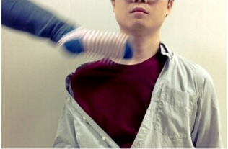
Enjoy your stylish business and campus life with BIZCAM
목차
A
팀원 소개
A
수행 계획서, 요구사항 정의서
A
유스케이스정의서 / 단위업무정의서
A
ERD
A
화면
A
요구사항 정의서
A
기타 문서

Slide 3
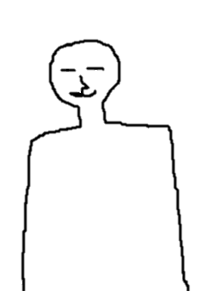
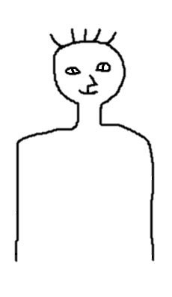
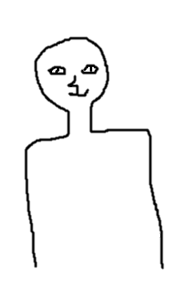
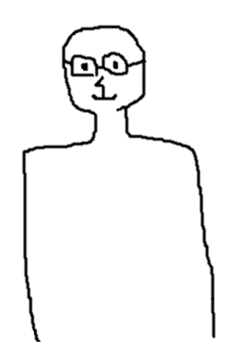
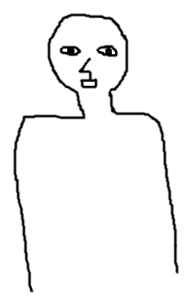
Enjoy your stylish business and campus life with BIZCAM
팀원 소개
박예진
최윤성
정유진
김이현
유은지

Slide 4
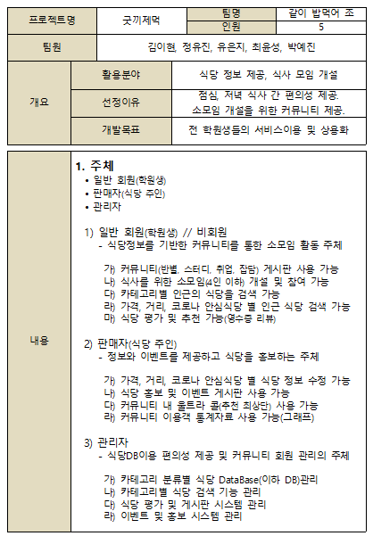
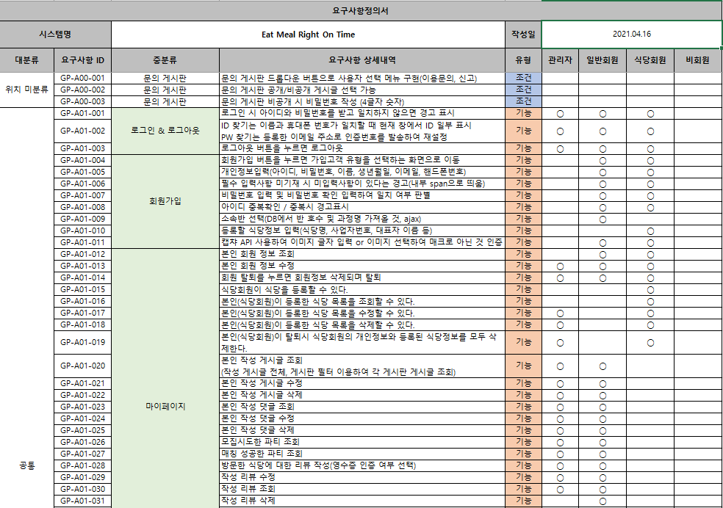
Enjoy your stylish business and campus life with BIZCAM
수행 계획서 | 요구사항 정의서

Slide 5
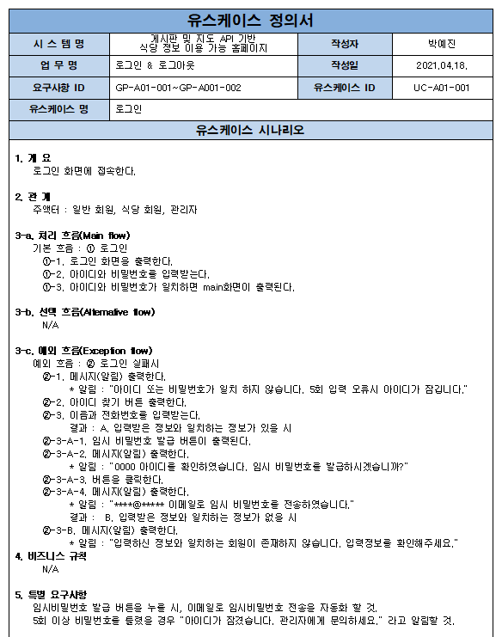
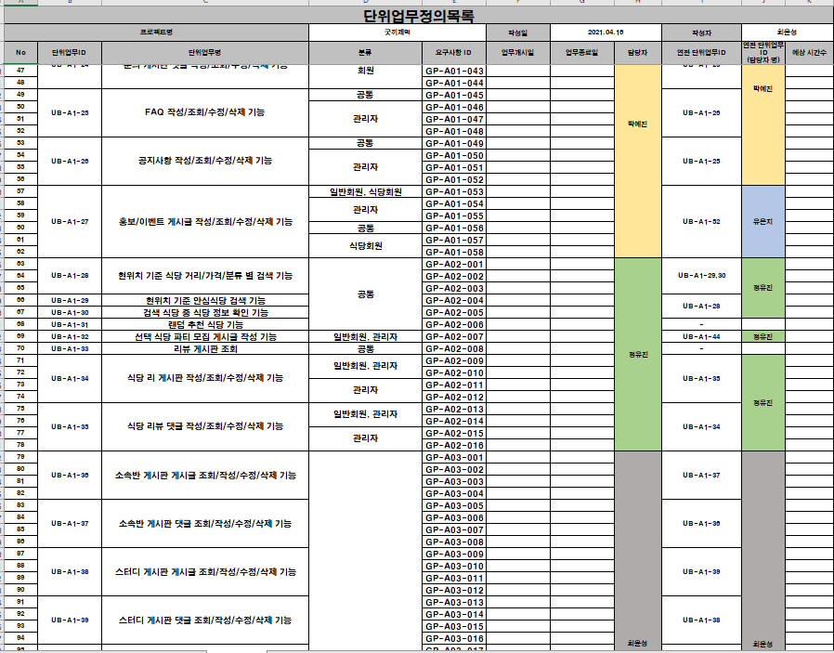
Enjoy your stylish business and campus life with BIZCAM
유스케이스 정의서 | 단위업무정의서

Slide 6
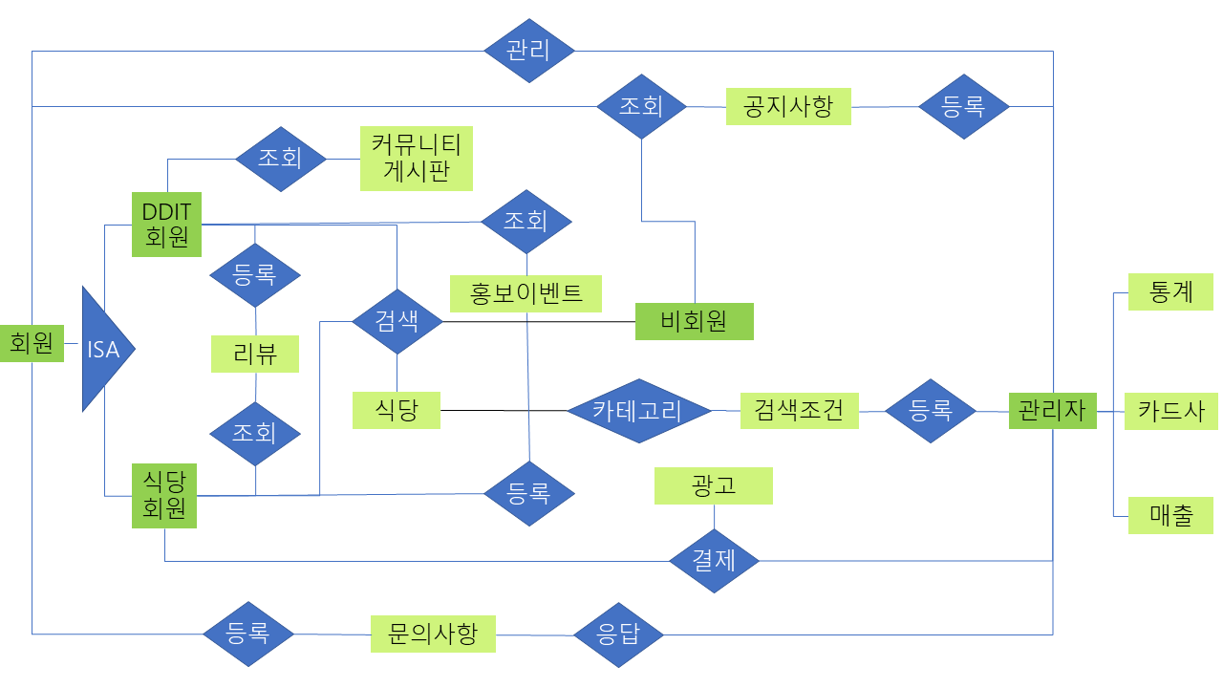
Enjoy your stylish business and campus life with BIZCAM
개념ERD

Slide 7
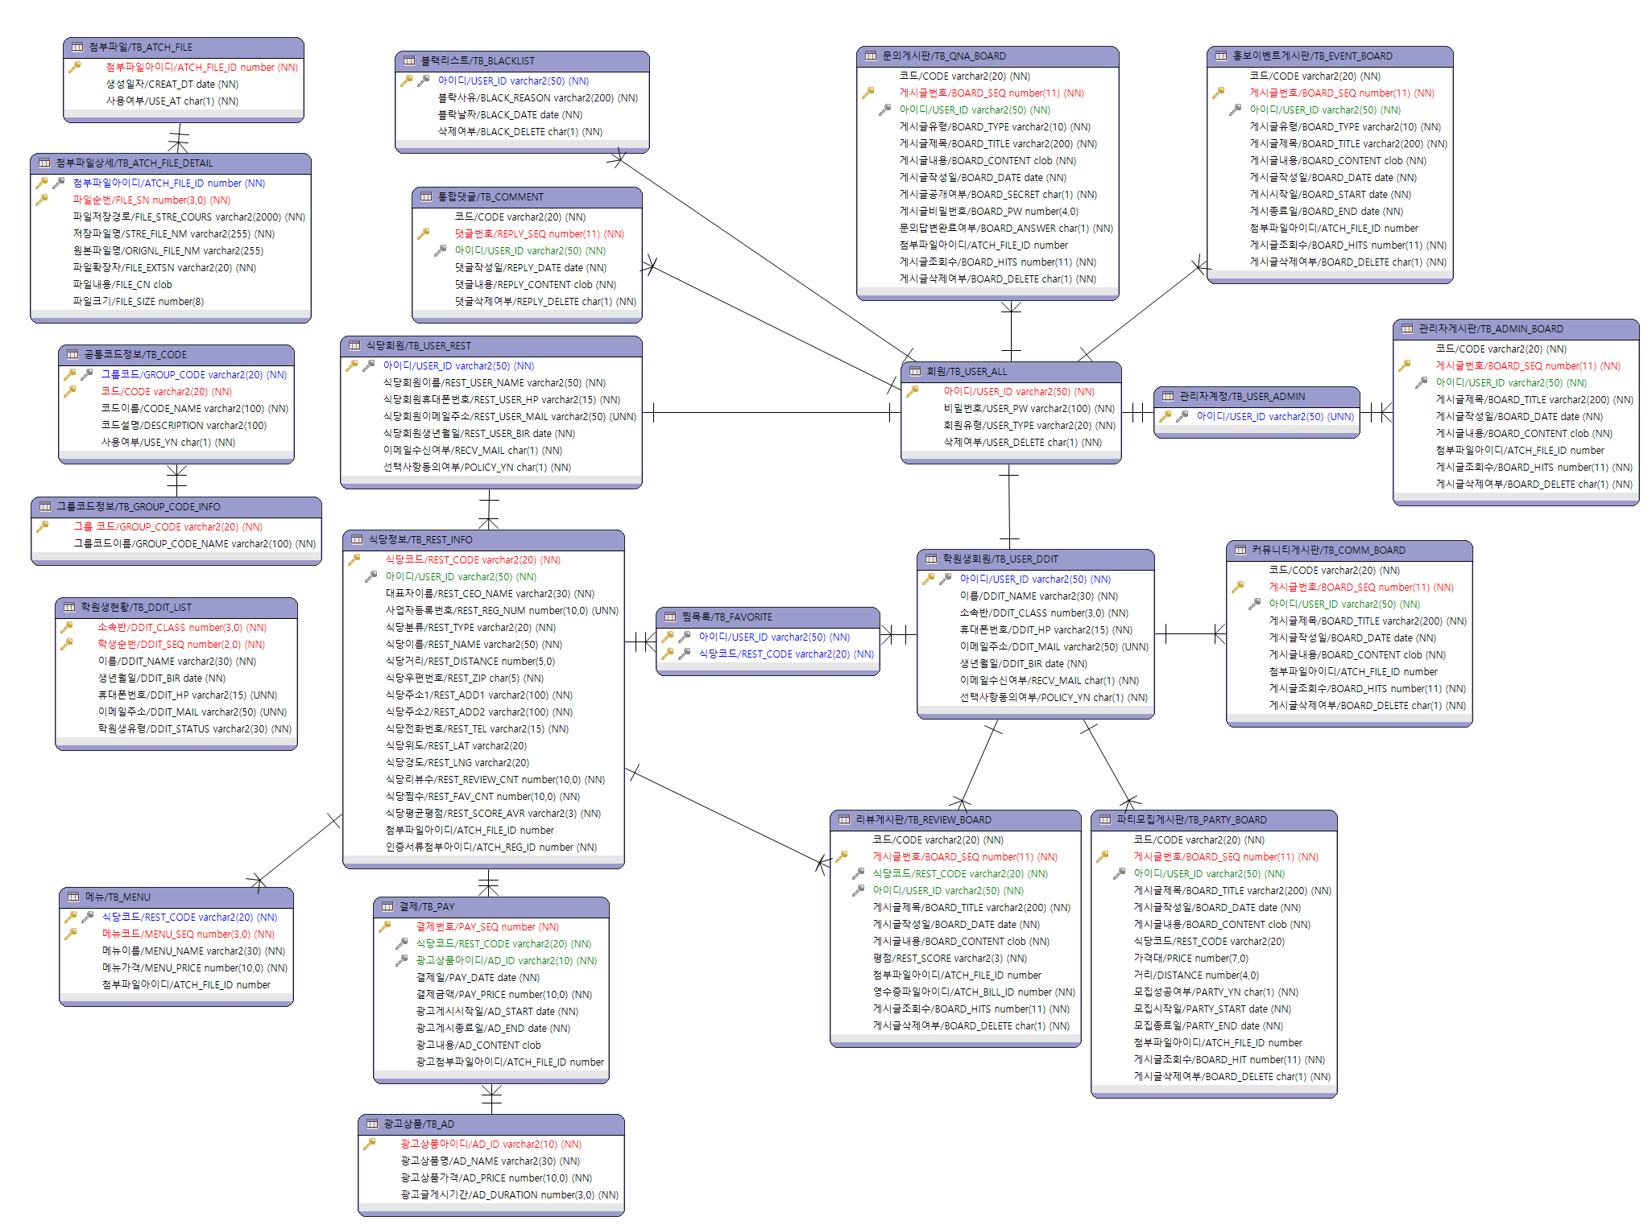
Enjoy your stylish business and campus life with BIZCAM
논리,물리 ERD

Slide 8
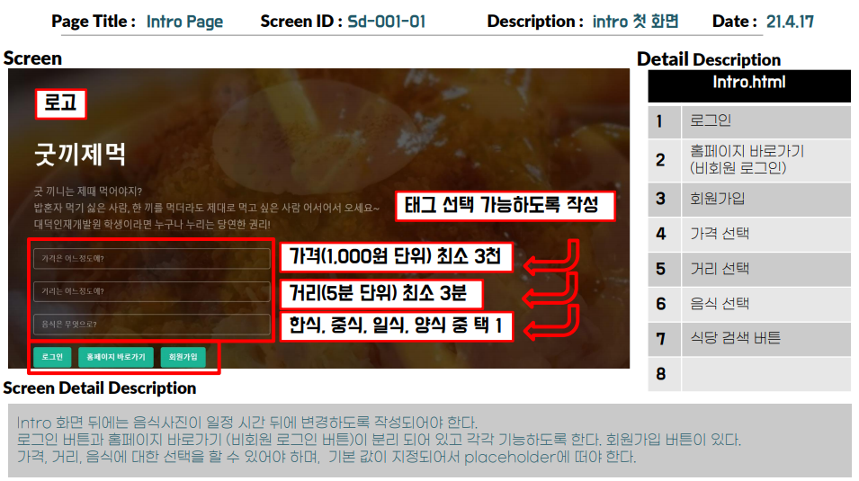
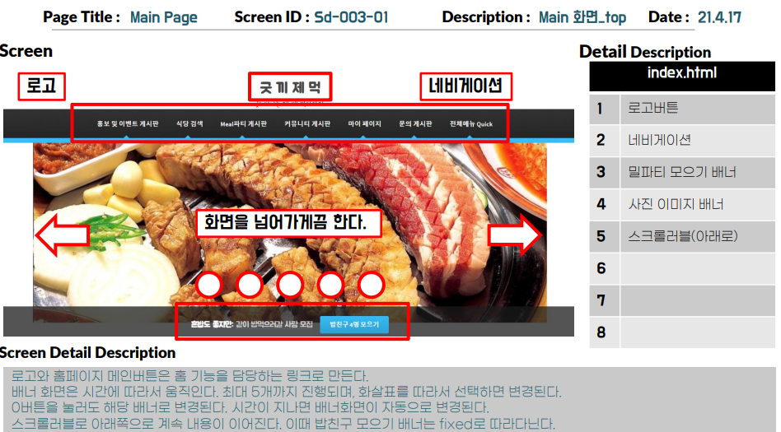
Enjoy your stylish business and campus life with BIZCAM
화면정의서

Slide 9
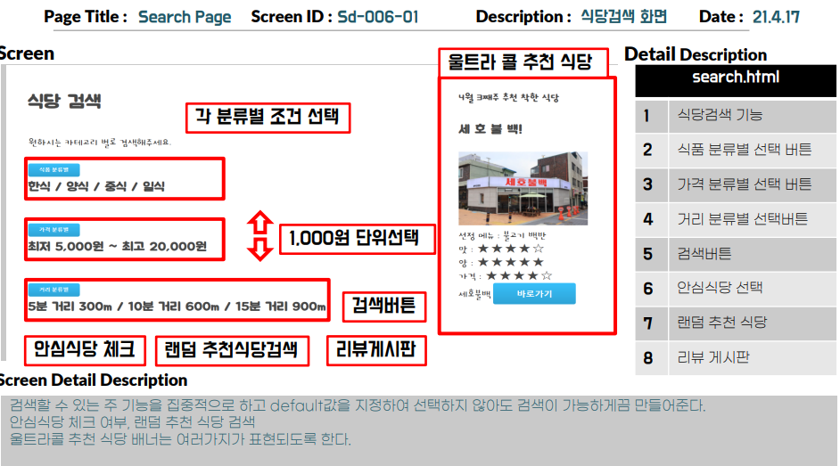
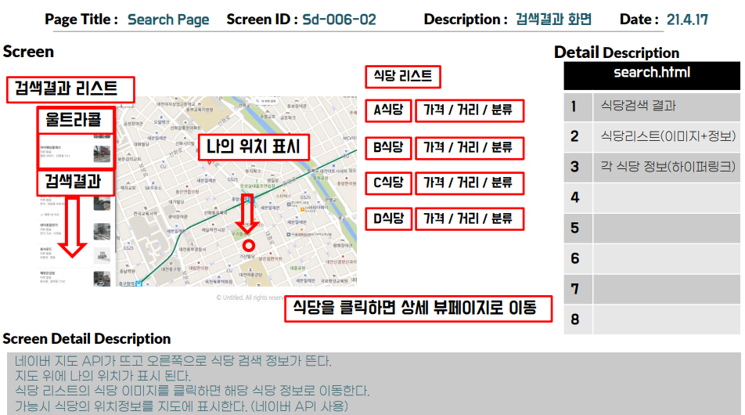
Enjoy your stylish business and campus life with BIZCAM
화면정의서

Slide 10
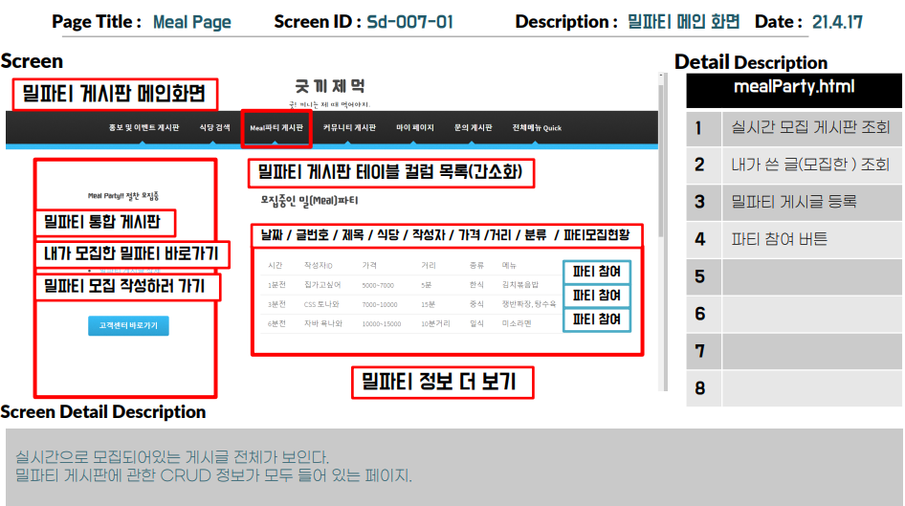
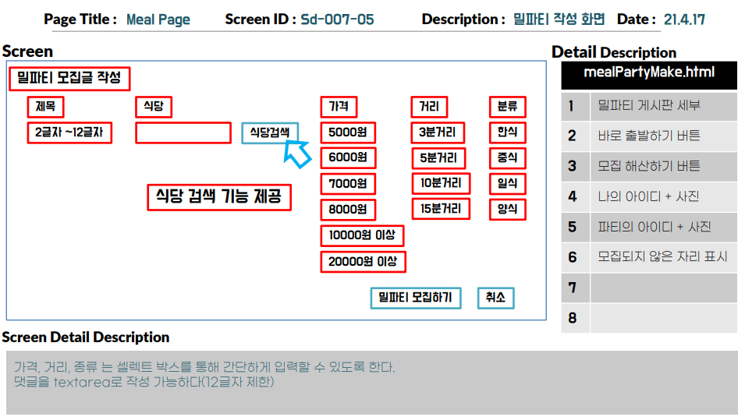
Enjoy your stylish business and campus life with BIZCAM
화면정의서

Slide 11
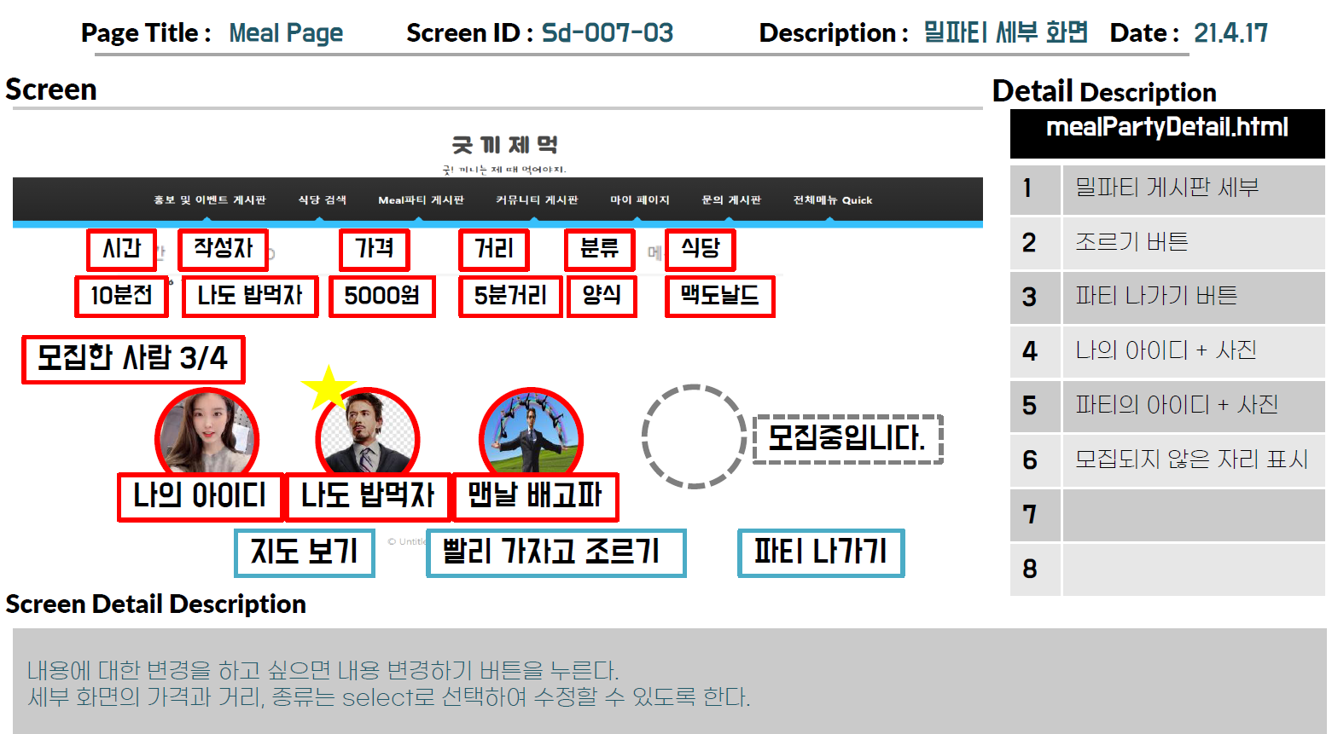
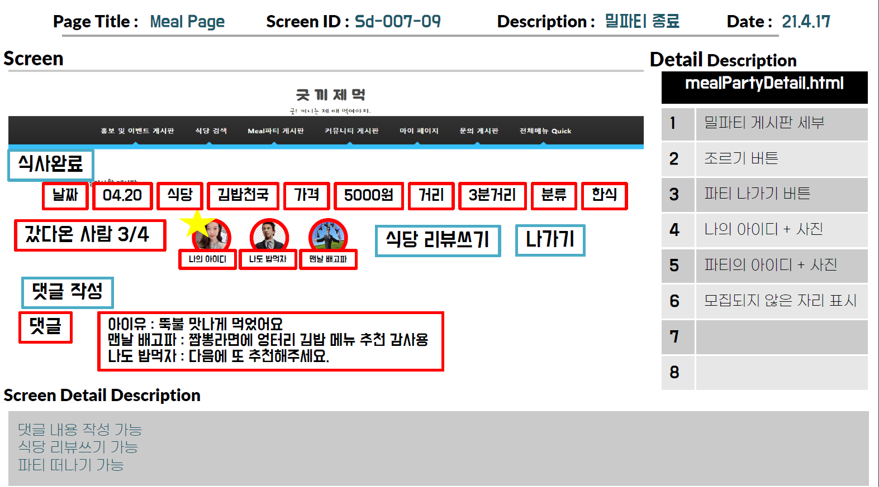
Enjoy your stylish business and campus life with BIZCAM
화면정의서

Slide 12
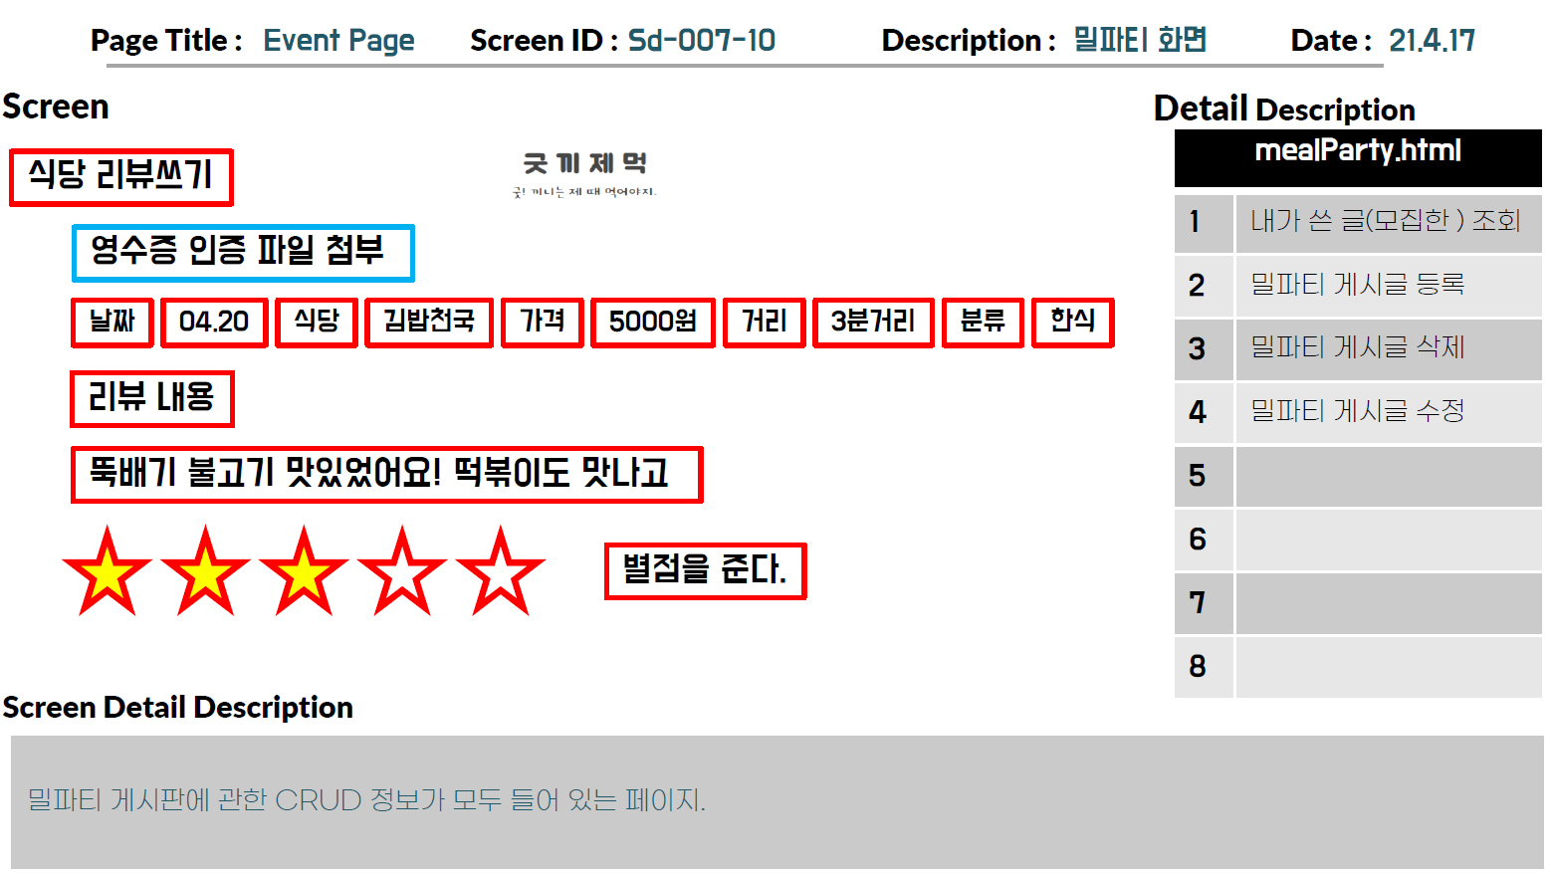
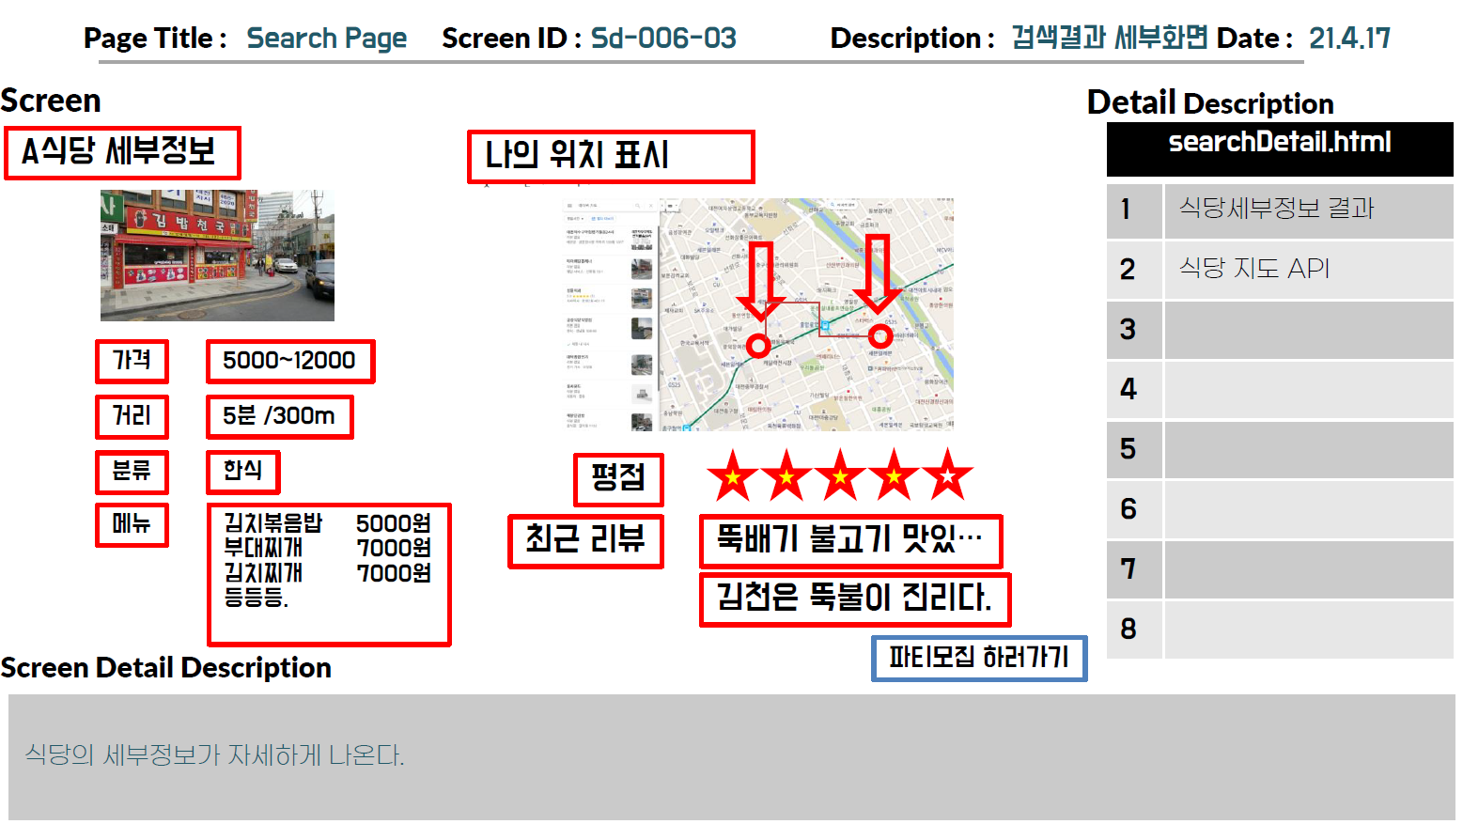
Enjoy your stylish business and campus life with BIZCAM
화면정의서

Slide 13
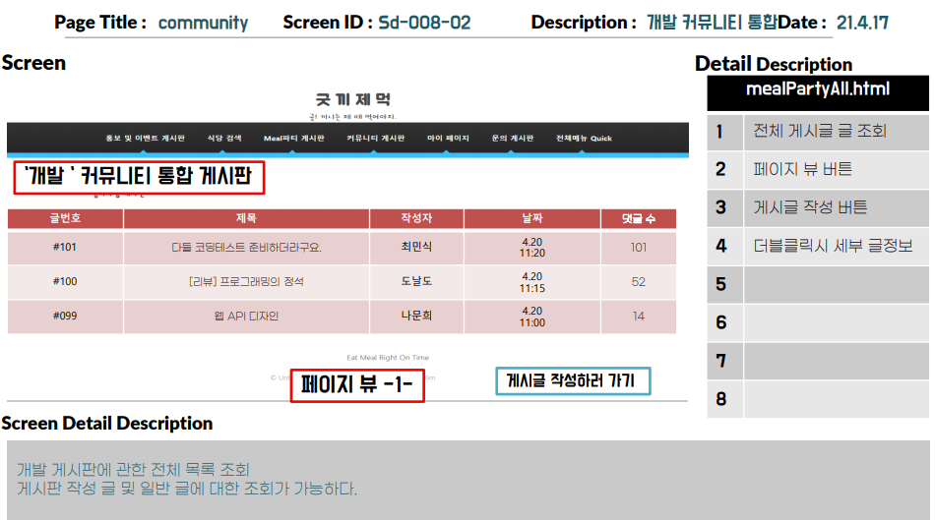
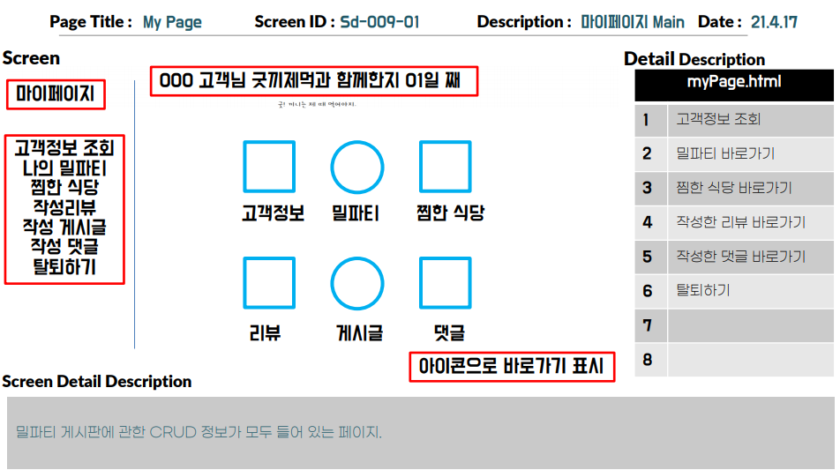
Enjoy your stylish business and campus life with BIZCAM
화면정의서

Slide 14
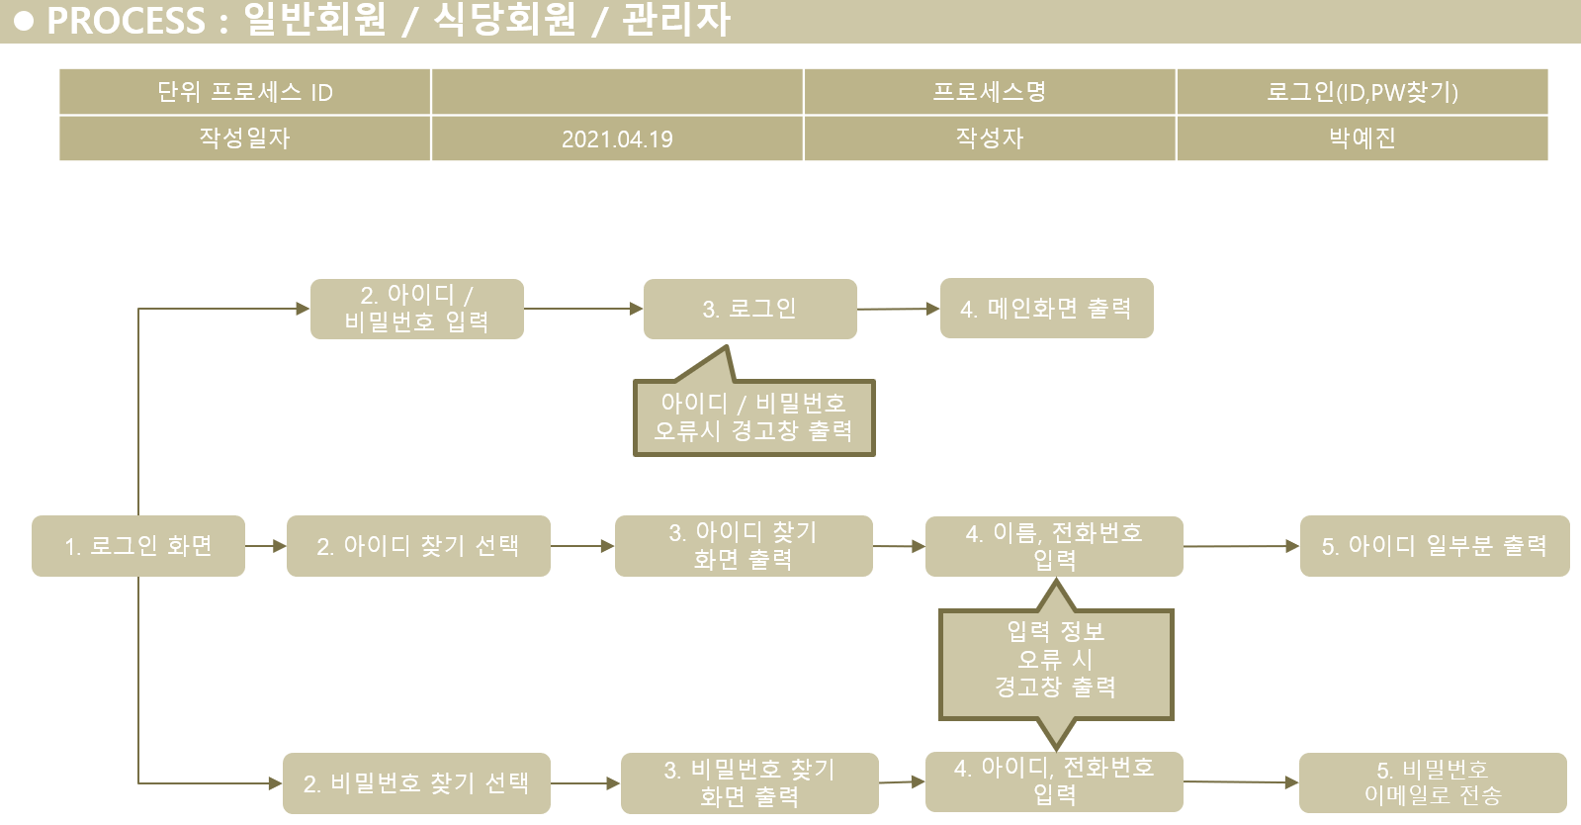
Enjoy your stylish business and campus life with BIZCAM
프로세스 흐름도

Slide 15
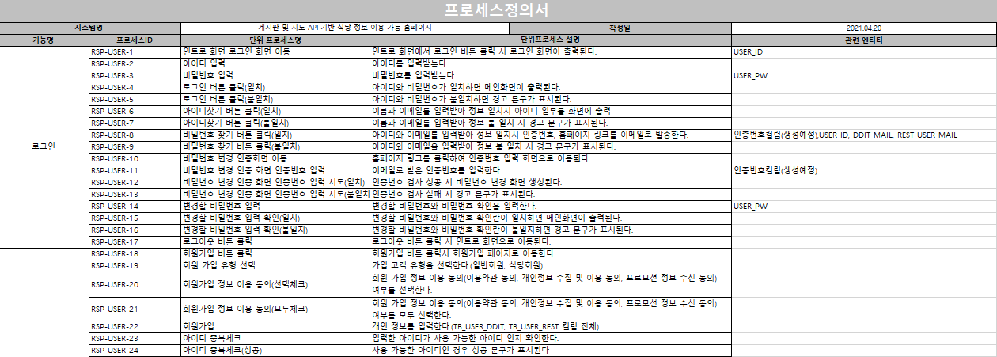
Enjoy your stylish business and campus life with BIZCAM
프로세스 정의서

Slide 16
Enjoy your stylish business and campus life with BIZCAM
Q&A
Thank You For Listening!!

